Slide 1
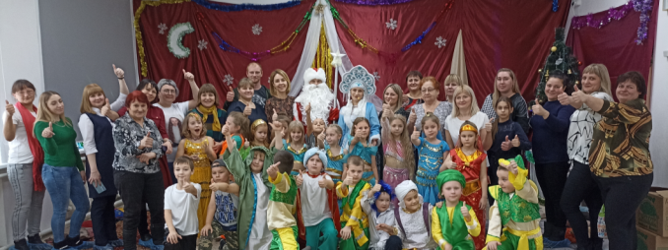
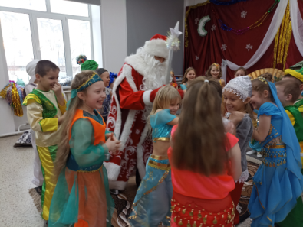
Трек «Орлёнок – Мастер»

Slide 2
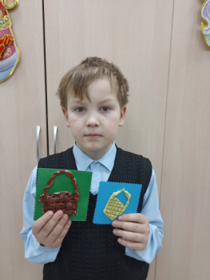
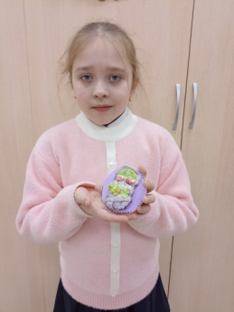
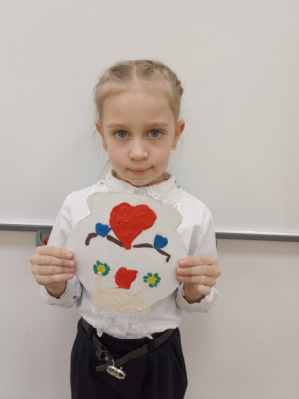
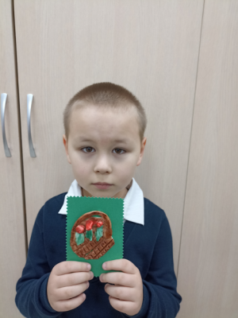
Трек «Орлёнок – Мастер»

Slide 3
Трек «Орлёнок – Доброволец»
Тематика данного трека актуальна круглый год. Это создаёт и поддерживает общее настроение добра, взаимопонимания, удовлетворённости не только в рамках трека, но и в обычной жизнедеятельности детей. Учитель может обращаться к имеющемуся социальному опыту детей в любое время учебного года.
Ценности трека - милосердие, доброта и забота!

Slide 4
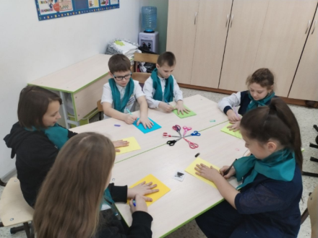
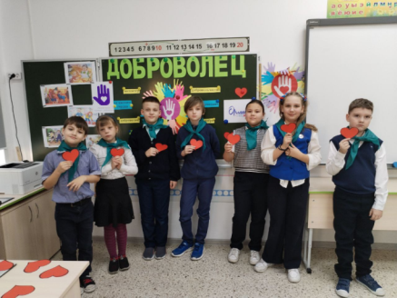
Трек «Орлёнок – Доброволец»

Slide 5
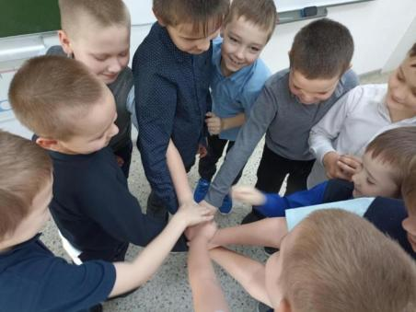
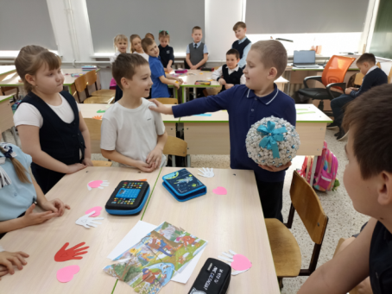
Трек «Орлёнок – Доброволец»

Slide 6
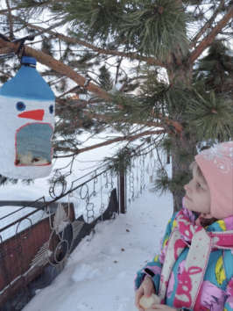
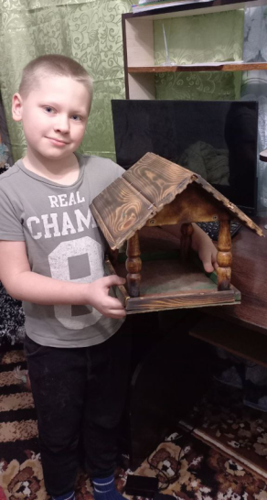
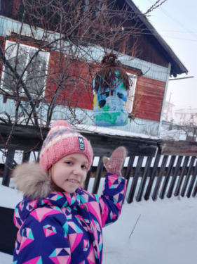
Трек «Орлёнок – Доброволец»

Slide 7
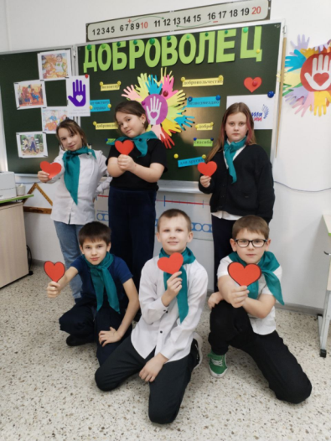
Трек «Орлёнок – Доброволец»

Slide 8
Трек «Орлёнок – Спортсмен»
Время для реализации этого трека обусловлено необходимостью усилить двигательную активность детей, так как к середине учебного года накапливается определённая физическая и эмоциональная усталость от учебной нагрузки.
Трек помогает понять и закрепить основы здорового образа жизни.

Slide 9
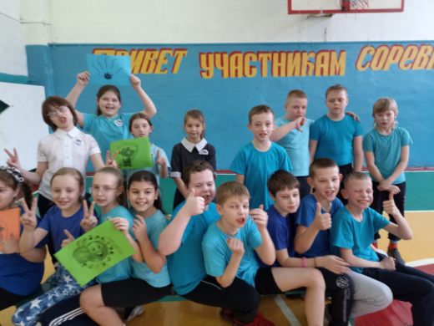
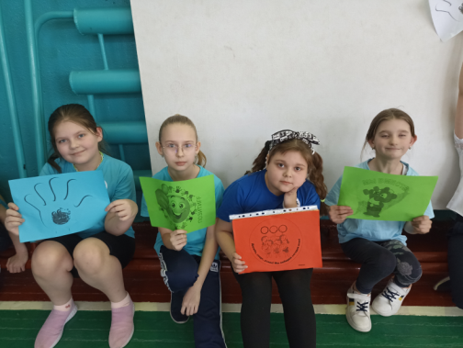
Трек «Орлёнок – Спортсмен»

Slide 10
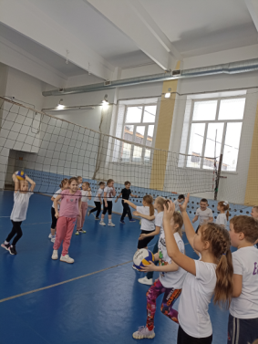
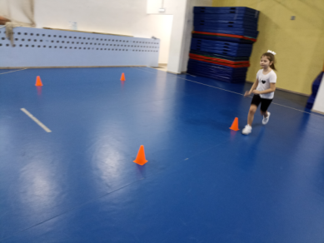
Трек «Орлёнок – Спортсмен»

Slide 11
Трек «Орлёнок – Эколог»
Предусматривает мероприятия за пределами здания школы с выходом на природу. Есть возможность использования природных материалов при изготовлении поделок, проведения акций с посадками деревьев, уборке мусора в рамках экологического субботника.
Ценностями данного трека являются
природа и Родина.

Slide 12
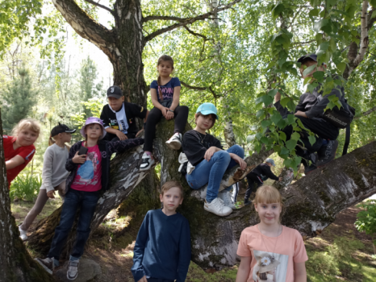
Трек «Орлёнок – Эколог»

Slide 13
Трек «Орлёнок – Хранитель исторической памяти»
В рамках трека происходит ценностно-ориентированная деятельность по осмыслению личностного отношения к семье, Родине, к своему окружению и к себе лично. Ребёнок должен открыть для себя и принять значимость сохранения традиций, истории и культуры своего родного края.
Основная смысловая нагрузка трека:
Я – хранитель традиций своей семьи.
Мы (класс) – хранители своих достижений.
Мы – хранители исторической памяти своей страны.
Ценностями данного трека являются семья и Родина.

Slide 14
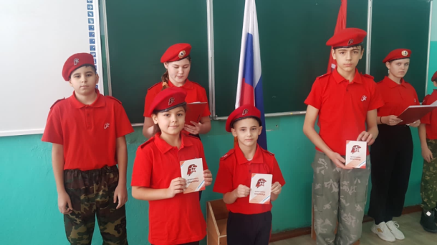
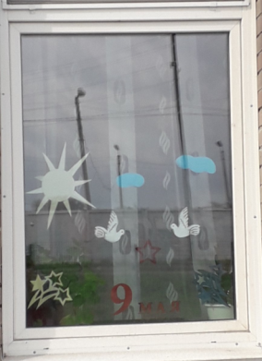
Трек «Орлёнок – Хранитель исторической памяти»

Slide 15
Результаты на примере трёх треков
Трек | Цель, ценности. | Что получилось
Орлёнок - Спортсмен | Формирование здорового образа жизни, привитие интереса к физической культуре и спорту. Здоровье, спорт. | - Увеличилось количество детей желающих самостоятельно найти и провести физминутки.- Частично получилось «вытянуть» детей, на переменах, из телефонов, т.к. стали больше проявлять интерес к подвижным играм.- Стали дружнее.
Орлёнок – Лидер | Формирование лидерских качеств, умения работать в команде, брать ответственность за решения, формирование актива класса.Команда, дружба. | - Регулярно прокачивают навык работы в команде, в паре, в малой группе.- Более уважительное отношение друг к другу. - Некоторые ребята стали более уверенные в себе, решительнее, научились отстаивать свою точку зрения.- Стали дружнее.
Орлёнок - Мастер | Формирование экологического мышления и экологической культуры. Природа, Родина. | - КТД в классе ю-Дети чаще стали проявлять себя черезтворческую деятельность.- Стали дружнее.
Трек | Цель, ценности. | Что получилось
Орлёнок - Спортсмен | Формирование здорового образа жизни, привитие интереса к физической культуре и спорту. Здоровье, спорт. | - Увеличилось количество детей желающих самостоятельно найти и провести физминутки. - Частично получилось «вытянуть» детей, на переменах, из телефонов, т.к. стали больше проявлять интерес к подвижным играм. - Стали дружнее.
Орлёнок – Лидер | Формирование лидерских качеств, умения работать в команде, брать ответственность за решения, формирование актива класса. Команда, дружба. | - Регулярно прокачивают навык работы в команде, в паре, в малой группе. - Более уважительное отношение друг к другу. - Некоторые ребята стали более уверенные в себе, решительнее, научились отстаивать свою точку зрения. - Стали дружнее.
Орлёнок - Мастер | Формирование интереса к художественно -творческой деятельности, отношения к делу,сопричастности к жизни класса. | - КТД в классе . -Дети чаще стали проявлять себя через творческую деятельность. - Стали дружнее.

Slide 16
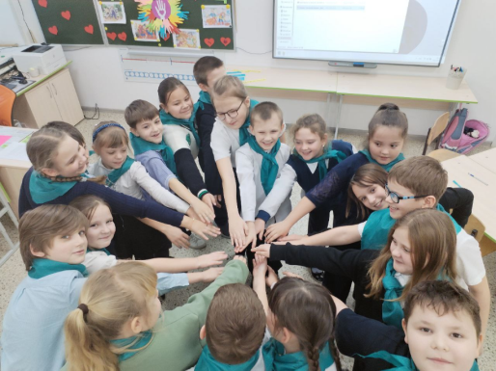
«Чтобы сохранить коллектив, сохраняйте его живое ядро, следите, чтобы всегда поколение сменялось при наличии подготовленного поколения, ... сберегайте правила, традиции».
А.С.Макаренко

Slide 17
Спасибо за внимание!

